Slide 1

தேவன் என்னைக் கைவிடவில்லை
பெப்ருவரி 7, வாரம் 6
ஃபிஜி
ஸெரா

Slide 2

1
என் பெயர் ஸெரா; நான் ஃபிஜி என்கிற ஓர் அழகான தீவில் வசிக்கிறேன். ஃபுல்டன் அட்வென்டிஸ்ட் பல்கலைக்கழக கல்லூரியில் இரண்டாம் ஆண்டு படிக்கிறேன். இங்கு என் பயணம் எளிதாக இல்லை.
நான் பாதிக்கப்பட்ட ஒரு குடும்பத்தில் வளர்ந்தேன். சிறுவயதிலிருந்தே நான்தான் என்னைப் பார்த்துக்கொள்ள வேண்டியிருந்தது. எனக்கு ஆதரவளிக்க யாருமில்லை; பாதுகாக்கவும் யாருமில்லை. தனியாகவே போராடவேண்டிய ஒரு சூழ்நிலையில் இருந்தேன். மேல்நிலைப் பள்ளியில், மதுப்பழக்கத்திற்கும், புகைப்பழக்கத்திற்கும் அடிமையானேன். அதுமட்டும்தான் எனக்கு ஒரே நிவாரணமாக இருந்தது.
வேலை செய்வது, சம்பளம் வாங்குவது, பிறகு, சம்பாதித்த பணத்தையெல்லாம் என் உடம்புக்கு தீங்கான காரியங்களில் பயன்படுத்துவது. ஒருமுறை குடிபோதையிலிருந்தபோது, என்னை அடித்து, என்னிடம் இருந்ததை எல்லாம் கொள்ளையடித்தார்கள். அது எனக்கு முதல் எச்சரிப்பு.

Slide 3
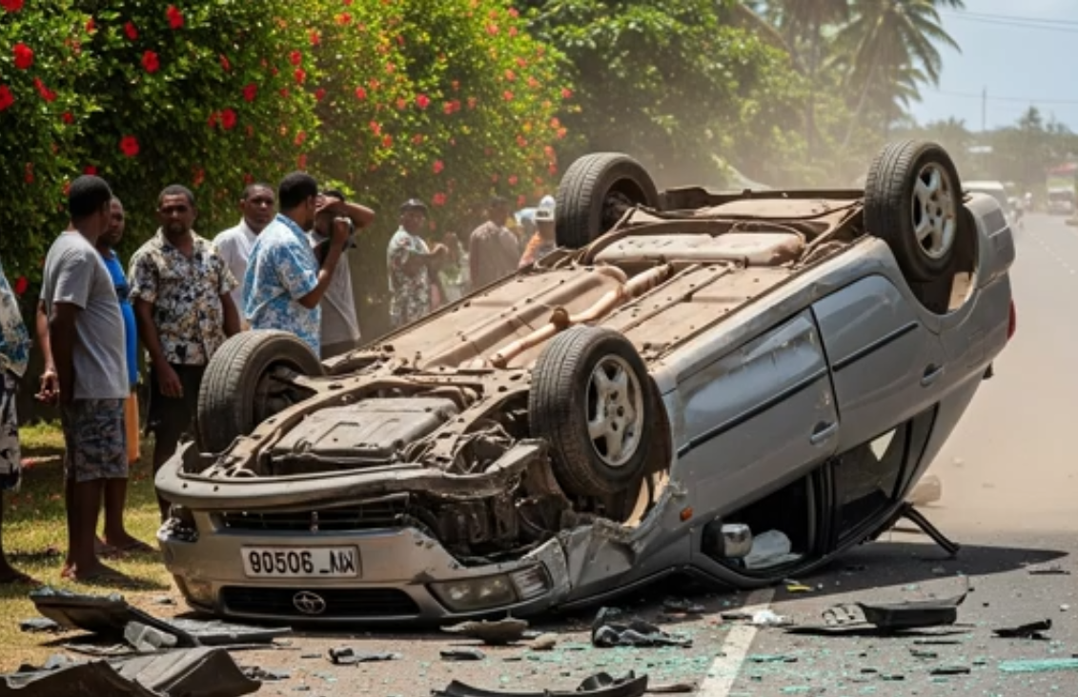
2
ஆனாலும், அதன்பிறகும் குடித்தேன்; அதே மோசமான பழக்கங்களில் சிக்கியிருந்தேன். பிறகு, கார் விபத்தில் சிக்கினேன். அன்று இரவு எல்லாமே மாறியது. நான் அன்று செத்திருக்கவேண்டும். நான் பிழைத்தது அதிர்ஷ்டத்தால் அல்ல என்பது புரிந்தது. அந்த விபத்து என்னைக் காப்பாற்றுவதற்கான ஓர் எச்சரிப்பாக இருந்தது.
2018ம் ஆண்டில் ஃபுல்டன் கல்லூரியில் வணிகப்படிப்பில் சேர்ந்தேன். அங்கு அட்வென்டிஸ்டுகளின் நம்பிக்கைகள் எனக்கு விநோதமாகத் தெரிந்தன, என்னால் நம்ப முடியவில்லை. ஆசிரியர்களுடன் வாக்குவாதம் பண்ணினேன். இறுதியில், அங்கிருந்து ஓடிவிட்டேன். என் பழைய வாழ்க்கைதான் நன்றாக இருக்குமென யோசித்தேன்.
ஆனால் கார் விபத்து ஏற்பட்ட பிறகு, மனச்சோர்வில் சிக்கினேன். குற்றவுணர்வும் தற்கொலை எண்ணமும் என்னை ஆட்கொண்டன. ‘உன் நிலைமை சரியாகிவிடும்’ என்று ஒரு மெல்லிய சத்தம் எனக்குள்ளாகப் பேசியது.

Slide 4
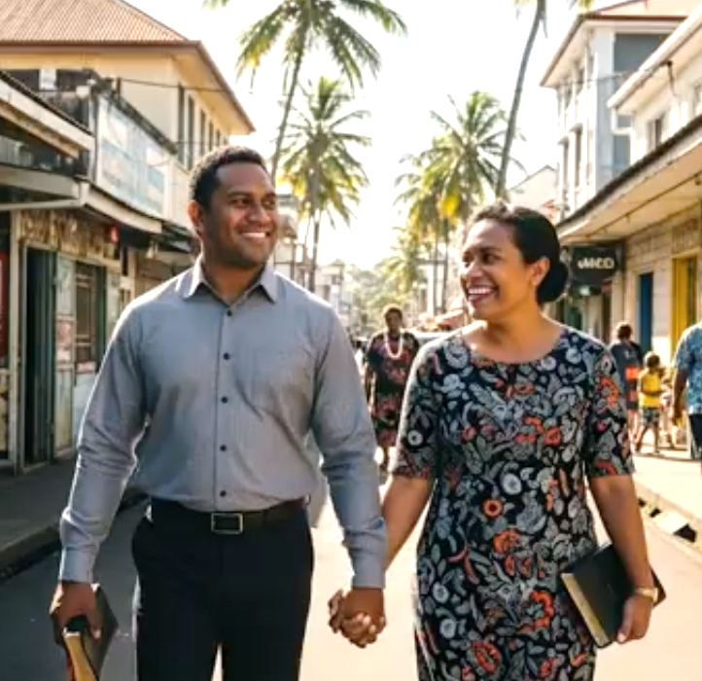
3
அப்போது அது எந்தச் சத்தம் என்று எனக்குத் தெரியவில்லை; ஆனால் அது பரிசுத்த ஆவியானவருடைய சத்தம் தான் என்று இன்று நம்புகிறேன்.
நான் வேதாகமம் வாசிப்பதில்லை, ஆலயத்திற்குச் செல்வதில்லை; ஆனால் ஜெபிப்பதை மட்டும் நிறுத்தவில்லை. ஜெபிப்பதை மட்டும்தான் நான் நிறுத்தாமல் இருந்தேன். தேவன் நான் பேசும்போது கேட்கிறார் என்கிற நம்பிக்கை சிறு வயதுமுதலே எனக்குள்ளாக இருந்தது.
என் மாமாவும் அத்தையும் அட்வென்டிஸ்டுகள், தேவனுடைய வெளிச்சத்தை எனக்குக் காட்டுவதற்கு எப்போதும் முயன்றுவந்தார்கள். நான் சிறுவனாக இருந்தபோது, விடுமுறை நாட்களில் ஃபுல்டன் கல்லூரி வளாகத்தில் அவர்கள் தங்கியிருந்த வீட்டிற்கு என்னை அழைப்பார்கள். தேவனுடைய வார்த்தையை வாசிக்கும்படி அவர்கள் எங்களை வற்புறுத்துவதே இல்லை, ஆனால் வாசித்துப் பார்க்கும்படி அன்பாகக் கேட்டுக் கொள்வார்கள்.

Slide 5
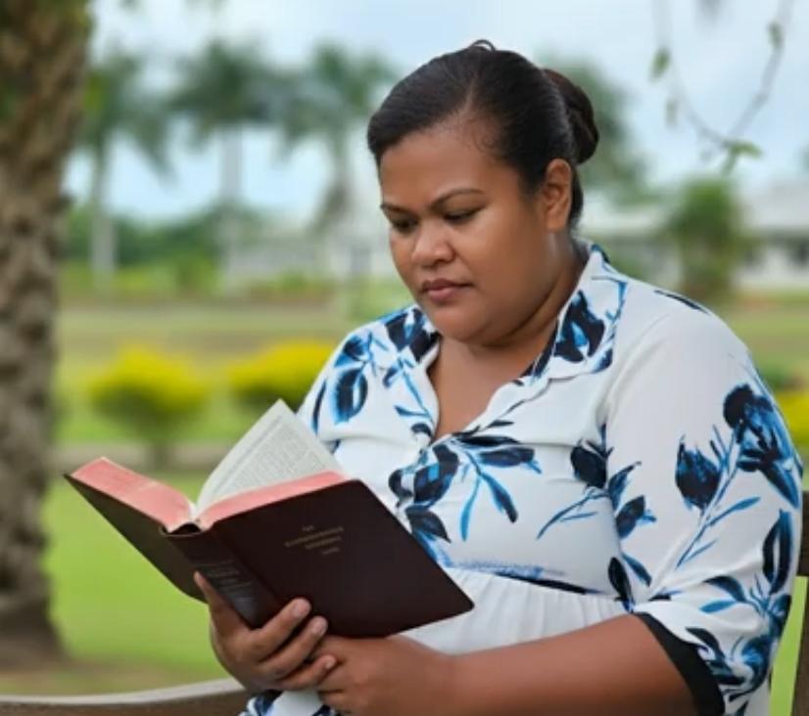
4
இப்போது திரும்பிப்பார்த்தால், என்னுடைய வாழ்க்கை பயணத்தில் அவர்கள் மிகப்பெரிய பங்காற்றினது தெரிகிறது. அவர்கள் எனக்குள்ளாக விதையை விதைத்திருந்தார்கள்.
முதலாவது அதற்கு நான் மறுத்தேன். என் இருதயம் கடினமாக இருந்தது. என்னை எல்லாரும் ‘அட்வென்டிஸ்ட் விரோதி’ என்று அழைத்தார்கள். “வேதாகமத்தில் எங்கு சனிக்கிழமைதான் ஓய்வுநாள் என்று எழுதியிருக்கிறது?” என்று அவர்களிடம் நான் கேட்டிருக்கிறேன். அதை நான் ஏற்றுக்கொள்ள முடியாமல் இருந்தேன்.
ஆனால் மெதுவாக, வேத ஆராய்ச்சியின்மூலம், ஒவ்வொன்றாக எனக்குப் புரிய ஆரம்பித்தது. ஒருநாள் ஒரு போதகர் என்னிடம், “இயேசுவின் இரண்டாம் வருகை பற்றி உங்களுக்கு ஏதாவது தெரியுமா?” என்று கேட்டார். அந்தக் கேள்வி என்னை அதிர்ச்சியடையச் செய்தது. அதுதான் திருப்புமுனையாக இருந்தது. எல்லாவற்றையும் வித்தியாசமான கண்களால் பார்க்க ஆரம்பித்தேன்.

Slide 6
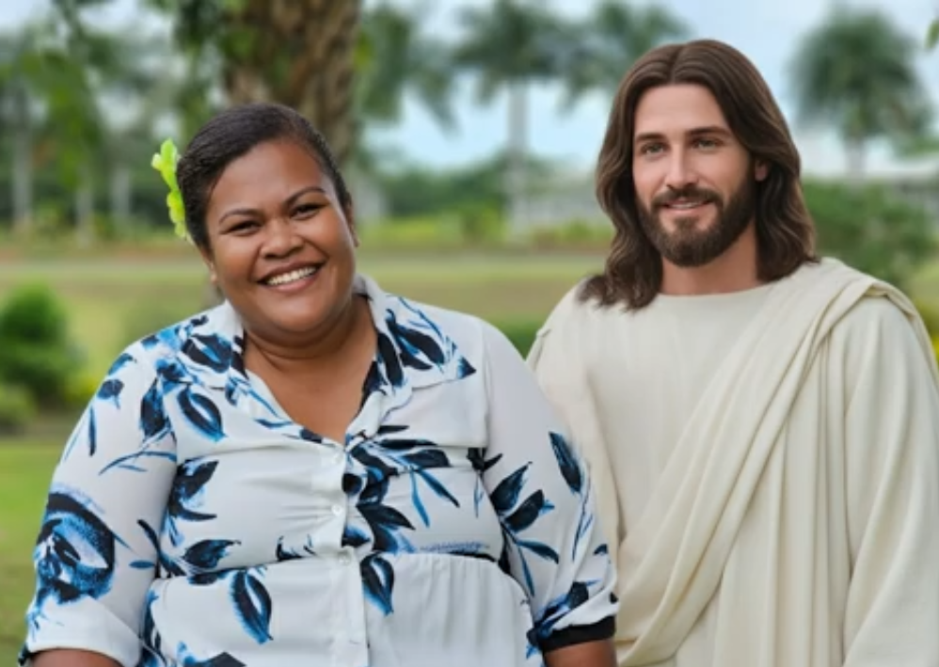
5
நான் ஃபுல்டன் கல்லூரியில் சேர்ந்தது உண்மையிலேயே ஓர் அற்புதம்தான். எந்தத் திட்டமும் இல்லாமல், பணம் இல்லாமல், கட்ணத்தைச் செலுத்த வழியில்லாமல் அங்கு சேர்ந்தேன். ‘தேவனே, நான் படிக்க விரும்புகிறேன்’ என்று மட்டுமே ஜெபித்தேன்.
நான் கல்லூரியில் மீண்டும் சேருவதற்கு ஒரு நாளைக்கு முன்பாக என் சகோதரியும் அவரது கணவரும் என் படிப்புக் கட்டணத்தைச் செலுத்துவதற்கு முன்வந்தார்கள். “இந்தப் பணம் திரும்ப எங்களுக்கு வேண்டாம். நீ புதியதொரு வாழ்க்கையை ஆரம்பித்தால் போதும்” என்று சொன்னார்கள். தேவன் கதவுகளைத் திறந்தார்.
நாட்கள் செல்லசெல்ல என் படிப்புக்கான பணத்தேவைகளை தேவன் சந்தித்தார்; தலைமைத்தாங்குவதற்கான வாய்ப்புகளைக் கொடுத்தார்; சத்தியத்திற்குள் என்னை வழி நடத்துகிற நபர்களைக் கொடுத்தார். மிகப்பெரிய அற்புதம் என்ன தெரியுமா? நான் திருமுழுக்குப் பெற்றேன்.

Slide 7
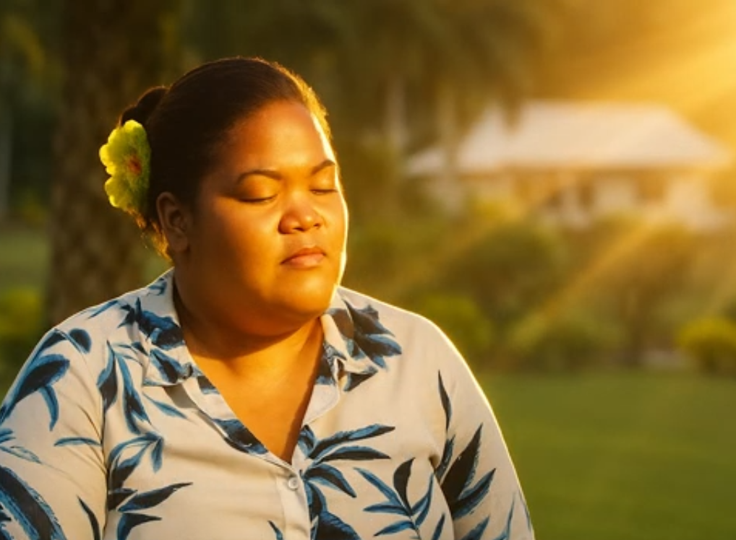
6
அது எளிதாக இருக்கவில்லை. நான் விட்டுவிட்ட வாழ்க்கையை விட ஆவிக்குரிய வாழ்க்கை கடினமாக இருந்தது. ஆனால் அப்படிப்பட்ட வாழ்க்கையால் பயன் இருந்தது.
முன்பு இந்த உலகத்தால்தான் எனக்கு சமாதானத்தைக் கொடுக்கமுடியும் என்று நினைத்திருந்தேன். இன்று முன்பு எப்போதும் இல்லாத அளவுக்கு வேதாகமத்தை வாசிக்கிறேன், ஊக்கமாக ஜெபிக்கிறேன், மற்ற மாணவர்களுடன் என் சாட்சியைப் பகிர்ந்துகொள்ள முயல்கிறேன், குறிப்பாக தேவனுடைய அன்பைப்பற்றி அறியாதவர்களுடன் பகிர்ந்துகொள்கிறேன்.
ஃபுல்டன் கல்லூரி வெறுமனே ஒரு கல்வி நிறுவனம் மட்டுமல்ல. அங்கு என்னைப்போன்ற மாணவர்கள் சத்தியத்தையும், சுகமாகுதலையும், நோக்கத்தையும் கண்டு கொள்கிறார்கள். இங்கு மக்கள் வாழ்க்கை பணிகளுக்காக மட்டுமல்ல, நித்தியத்திற்காகவும் ஆயத்தப்படுகிறார்கள்.

Slide 8
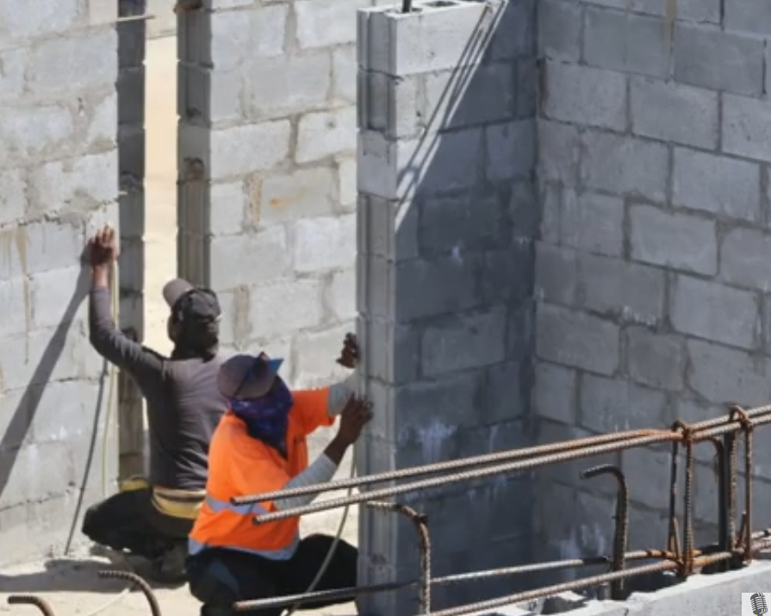
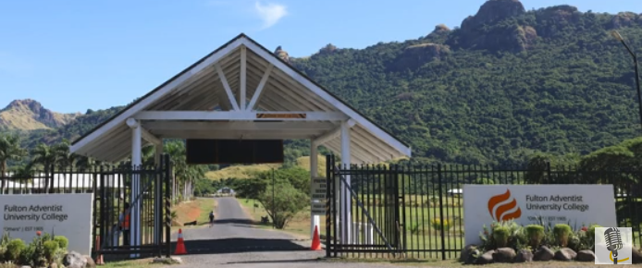
7
நான் உங்களுக்கு ஒரு விஷயத்தைச் சொல்ல வேண்டுமானால், அது இதுதான்: ஒரு போதும் தேவன் மீது நம்பிக்கையை இழக்காதீர்கள். நீங்கள் விழுந்தாலும் அல்லது பாதை தவறிச்சென்றாலும், எழுந்திருங்கள். எந்தப் பாதையில் நீங்கள் செல்ல தேவன் விரும்புகிறாரோ, அந்தப் பாதையில் செல்லுங்கள். அவர் என்னைக் கைவிடவே இல்லை.
2009ம் ஆண்டின் நான்காம் காலாண்டில் எடுக்கப்பட்ட காணிக்கையின் ஒரு பகுதியானது ஃபுல்டன் அட்வென்டிஸ்ட் பல்கலைக்கழக கல்லூரியின் புதிய வளாகத்தைக் கட்டுவதற்கு உதவியது. இந்தக் காலாண்டின் பதின்மூன்றாம் வாரக் காணிக்கையின் ஒரு பகுதி சாலமோன் தீவுகளிலும் வனூவூடு தீவிலும் சிறுவர் சுகாதாரத் திட்டங்களுக்காகப் பயன்படும்.

